Slide 1

«Разговоры о важном: первые результаты реализации проекта» Директорский клуб
Матвеев А.В., руководитель;
Чупанова Ю.В., заместитель руководителя
Центр сопровождения воспитательной работы
26.10.2022

Slide 2


Вопросы, требующие особого внимания:
Проведение внеурочных занятий «Разговоры о важном» в понедельник первым уроком
Письма Департамента государственной политики в сфере общего образования Министерства просвещения Российской Федерации:
- от 17.06.2022 № 03-871 «Об организации занятий «Разговоры о важном"»
- от 15.08.2022 № 03-1190 «О направлении методических рекомендаций»
Notes:
Итак, сформированность читательской грамотности представлена в таком метапредметном результате, как «работа с информацией».

Slide 3
Вопросы, требующие особого внимания:
Система административного контроля за проведением занятий (в том числе содержанием изучаемого материала)
Привлечение к проведению занятий иных педагогических работников и своевременная корректировка расписания (в случае болезни и иных причин отсутствия классного руководителя)
Проведение внеурочных занятий «Разговоры о важном» в каникулярное время
Составление расписания урочных и внеурочных занятий с учетом общей занятости обучающихся
Notes:
Итак, сформированность читательской грамотности представлена в таком метапредметном результате, как «работа с информацией».

Slide 4
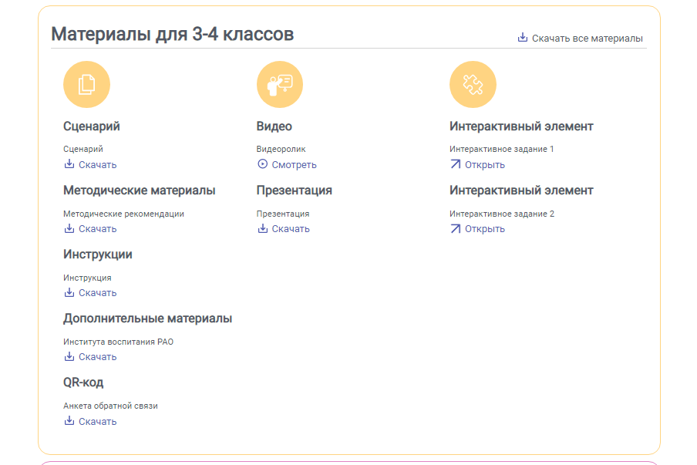

Вопросы, требующие особого внимания:
Наличие обратной связи по итогам проведенного занятия
Для учащихся:
Через QR-код
(прилагается к каждому занятию)
Для классных руководителей:
Через Telegram-канал
«Разговоры о важном»

Slide 5
Вопросы, требующие особого внимания:
Внесение изменений в локальные нормативные акты ОО
Методические рекомендации «О внеурочной деятельности и реализации дополнительных общеобразовательных программ» (письмо Минобрнауки России от 14 декабря 2015 г. № 09-3564) письмом Минобрнауки России от 20 сентября 2016 г. № 09-2312 отозваны как утратившие актуальность
Методические рекомендации по уточнению понятия и содержания внеурочной деятельности в рамках реализации основных общеобразовательных программ, в том числе в части проектной деятельности (письмо Минобрнауки России от 18 августа 2017 г. № 09-1672) письмом от 26 сентября 2022 г. № ТВ-2130/03 признаны утратившими силу
Notes:
Итак, сформированность читательской грамотности представлена в таком метапредметном результате, как «работа с информацией».

Slide 6
Вопросы, требующие особого внимания:
Проведение внеурочных занятий «Разговоры о важном» с учетом образовательных потребностей обучающихся
Письмо Департамента государственной политики в сфере защиты прав детей Министерства просвещения Российской Федерации от 28.08.2022 № 07-5789 «О направлении информации»
Представление информации о ходе реализации проекта на сайте образовательной организации
Notes:
Итак, сформированность читательской грамотности представлена в таком метапредметном результате, как «работа с информацией».

Slide 7
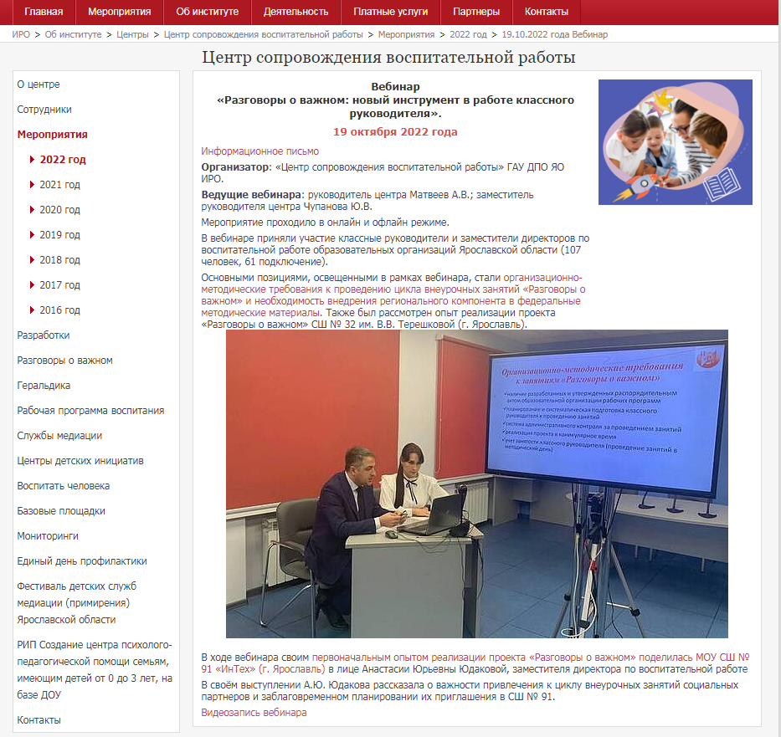
Вебинар «Разговоры о важном: новый инструмент в работе классного руководителя», 19.10.2022

Slide 8

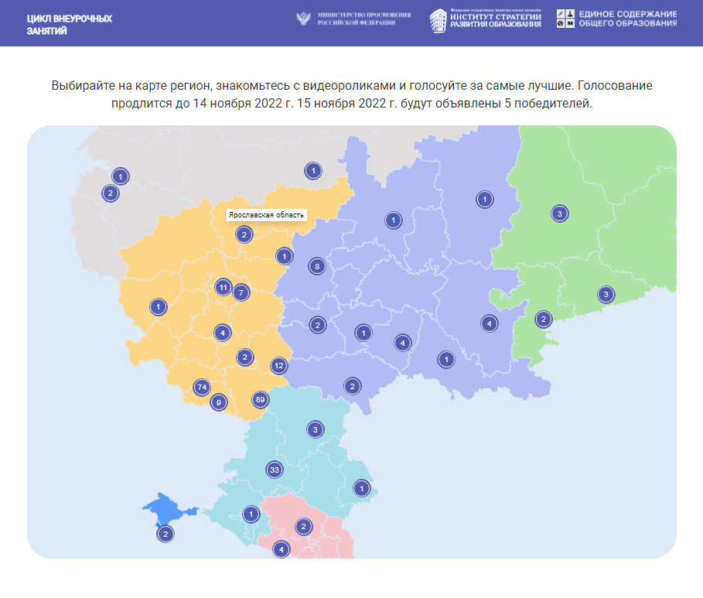
Всероссийский видеомарафон внеурочных занятий «Разговоры о важном»
https://razgovor.edsoo.ru/konkurs/
Notes:
Итак, сформированность читательской грамотности представлена в таком метапредметном результате, как «работа с информацией».

Slide 9
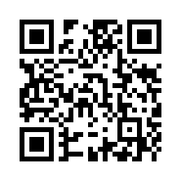
Центр сопровождения воспитательной работы
Руководитель
Матвеев Алексей Владимирович, кандидат педагогических наук E-mail: matveevav@iro.yar.ru
Заместитель руководителя
Чупанова Юлия Владимировна E-mail: chupanovayv@iro.yar.ru
Контактная информация
150014, г. Ярославль, ул. Богдановича, д. 16 кабинет 304 Тел.: 8 (4852) 23-08-14

